Slide 1
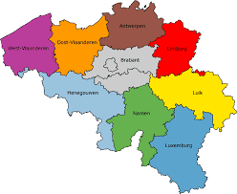
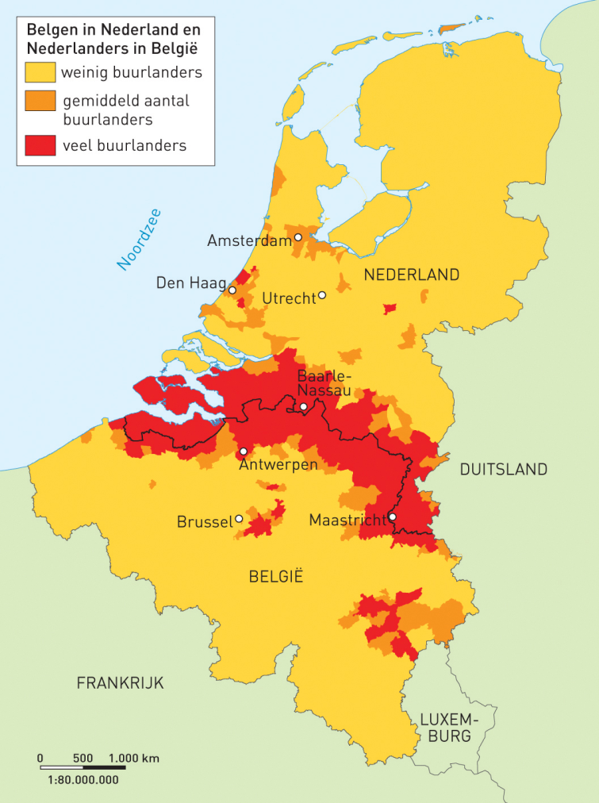
Migratie en Grensverkeer
Pak je boeken!
Paragraaf 2.3
Blz. 22/23

Slide 2
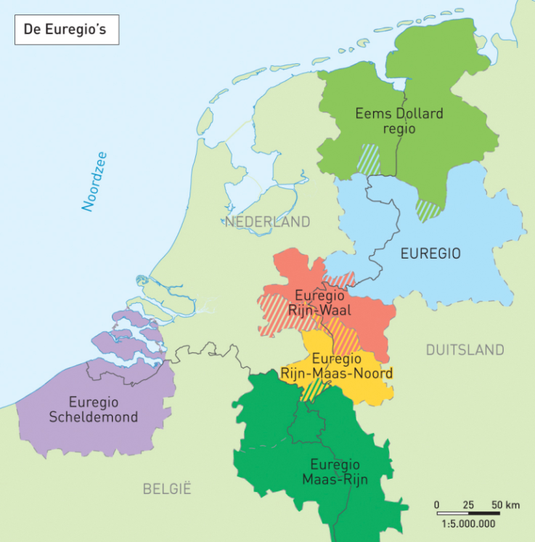
Vorige week
Samenwerking tussen NL-BE
Opengrenzen?
Euregio’s
..Maken paragraaf 1 +2

Slide 3
Vandaag
Grenspendelaars en migranten -Push en Pull factoren
Antwerpen en het Ruhrgebied -de ijzeren Rijn

Slide 4
Wat moet je kunnen?
1) Het kunnen uitleggen van de begrippen binnen de behandelde context.
2) Verklaren waarom mensen migreren (denk aan push/pull).
3) Noemen van voor- en nadelen van de ijzeren Rijn.
Vragen?

Slide 5
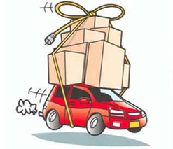
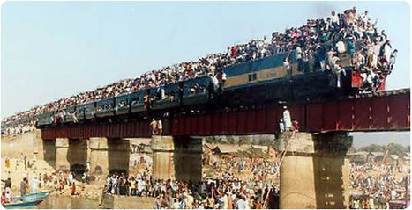
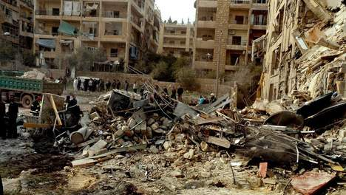
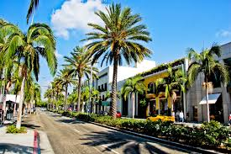
Grenspendelaars
Mensen die regelmatig de grens oversteken.
Waarom eigenlijk??
Push Pull factoren!
Maar… blijven reizen of migreren?

Slide 6
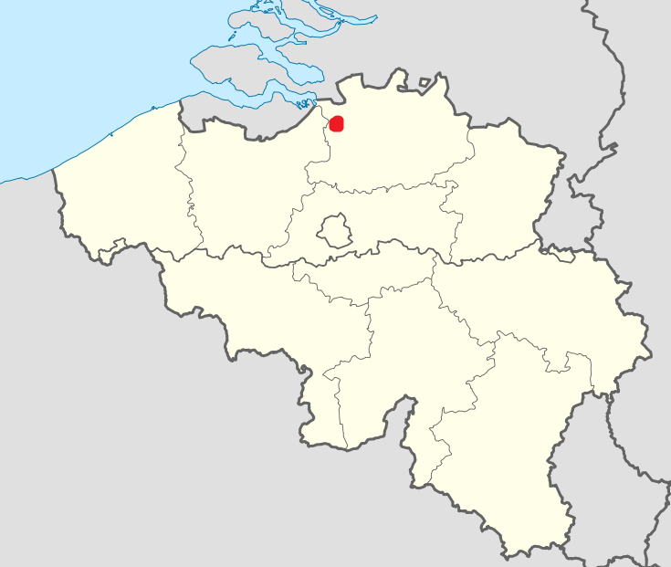
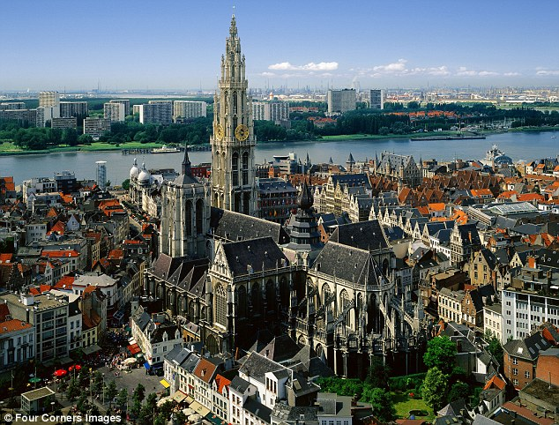
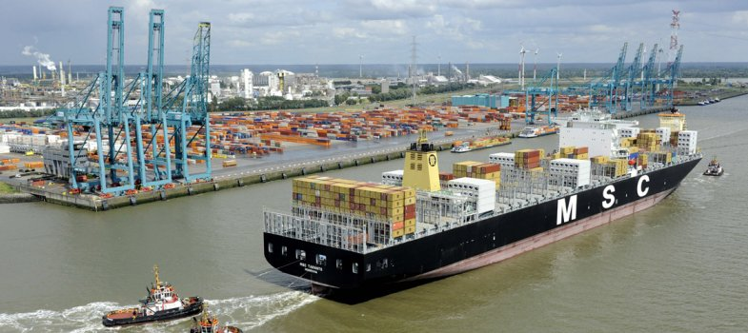
Antwerpen
Een havenstad die erg belangrijk is voor de import en export van België
Naast economisch ook cultureel erg van belang.
Grote steden: veel werkgelegenheid (?)

Slide 7
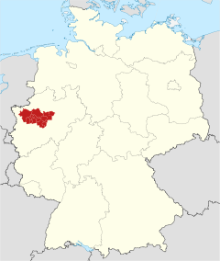
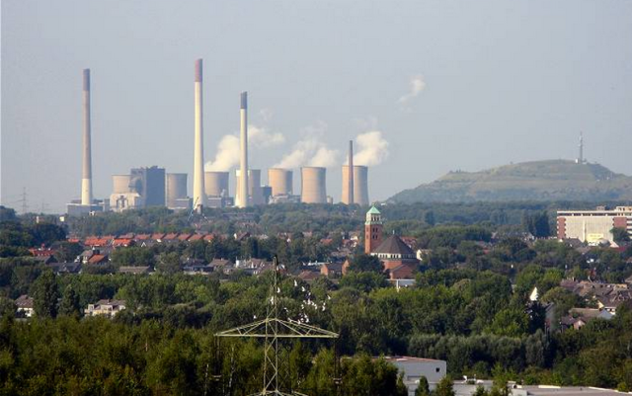
Ruhrgebied
Industrieel gebied in Duitsland
Verspreid over meerdere steden, vernoemd naar rivier.
5.3 miljoen inwoners

Slide 8
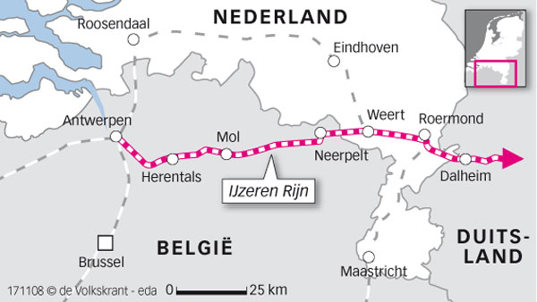
De ijzeren Rijn
Spoorlijn tussen Antwerpen en Ruhrgebied
Dwars door Limburg heen (snelste weg)
Voordelen / Nadelen?

Slide 9
Kaart selectie: 10 minuten
Bosatlas 54e druk
Welke kaart verteld je het meeste over de (economische) verhoudingen en uitwisseling tussen Antwerpen en het Ruhrgebied?
Kaartkeuzes: 87B, 90B, 92C
Tweetallen, fluisterend overleggen, iedereen een antwoord!
Schrijf je antwoord op, met natuurlijk een verantwoording!

Slide 10
Wat heb je geleerd?
1) Het kunnen uitleggen van de begrippen binnen de behandelde context.
2) Verklaren waarom mensen migreren (denk aan push/pull).
3) Noemen van voor- en nadelen van de ijzeren Rijn.

